Slide 1

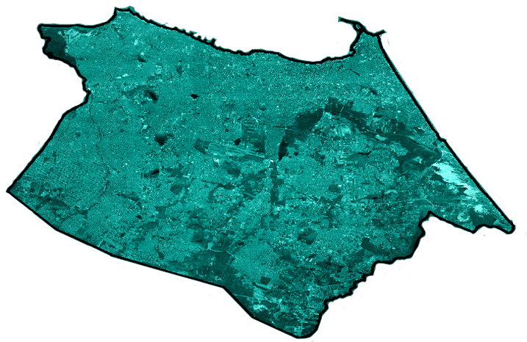
PROJETO CADASTROGEO
TÍTULO DA APRESENTAÇÃO AQUI
Jurandir Gurgel
Secretário Municipal de Finanças
CLAYTON BUSTAMANTE
CGIPTU – ABRIL 2015

Slide 2
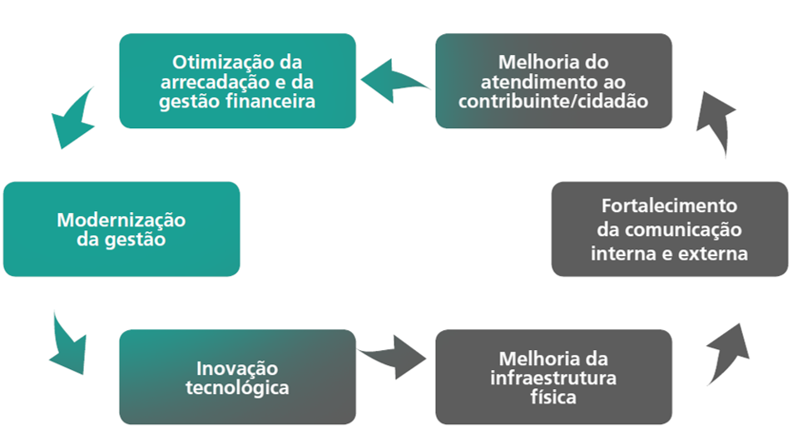
O Fortfisco e o projeto CadastroGeo

Slide 3
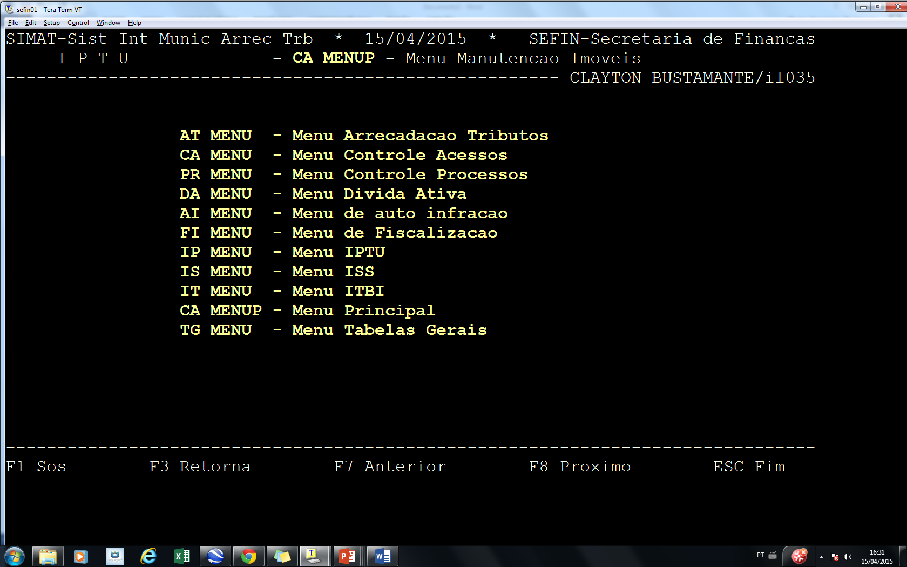
Antes...

Slide 4
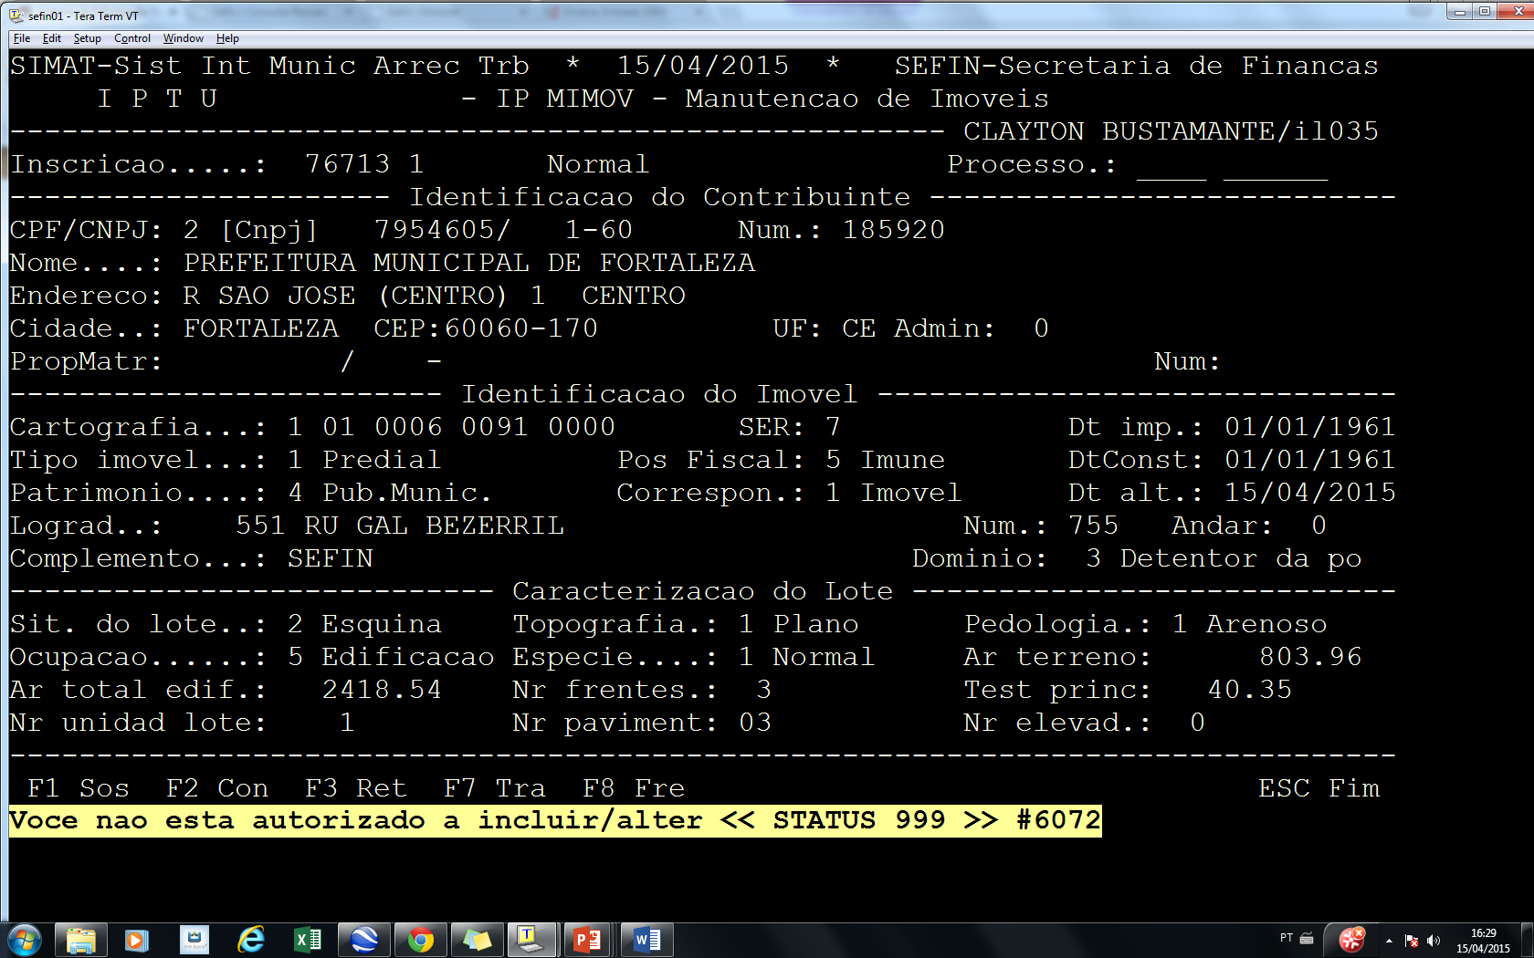
Antes...

Slide 5
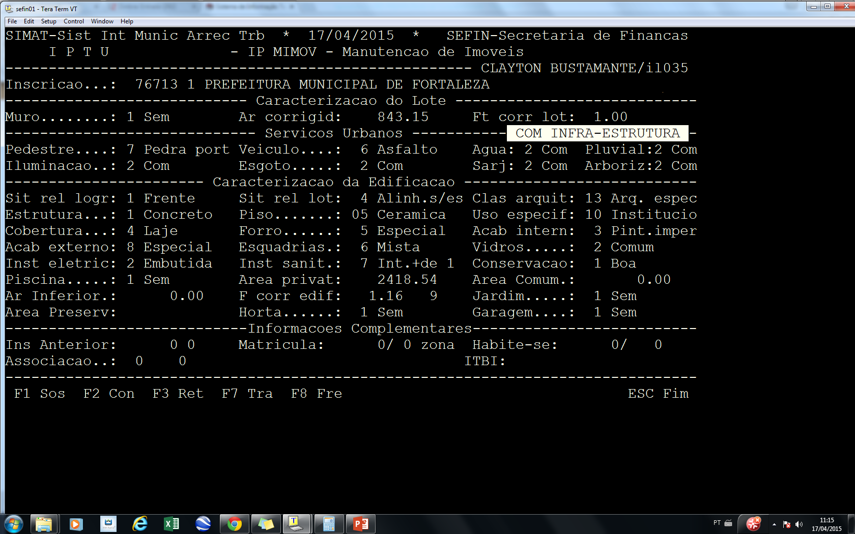
Antes...

Slide 6
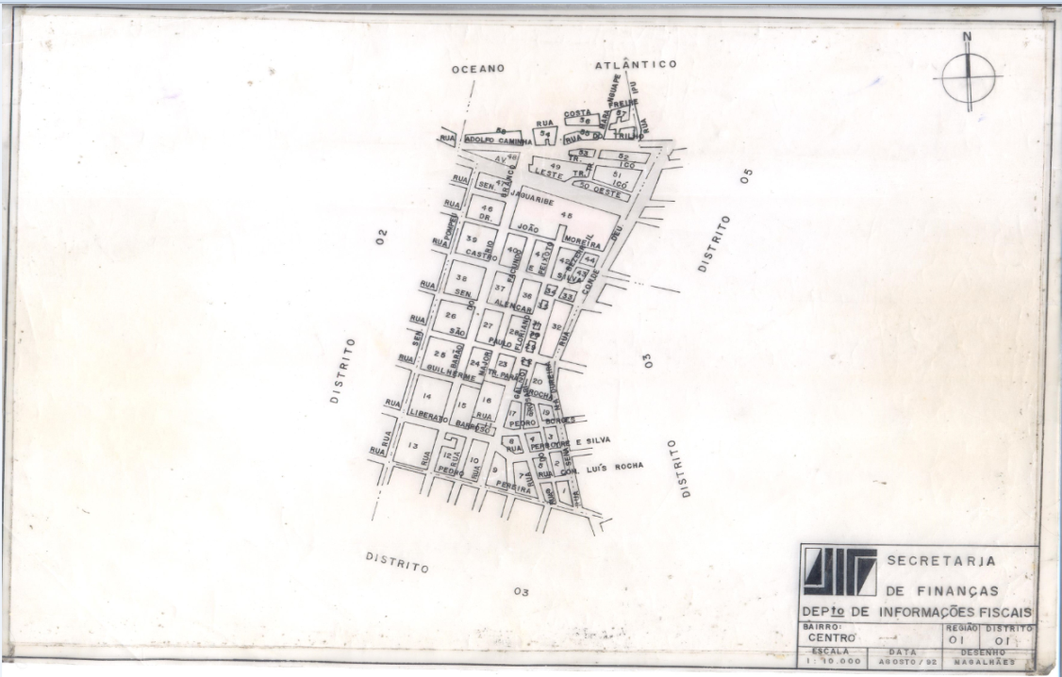
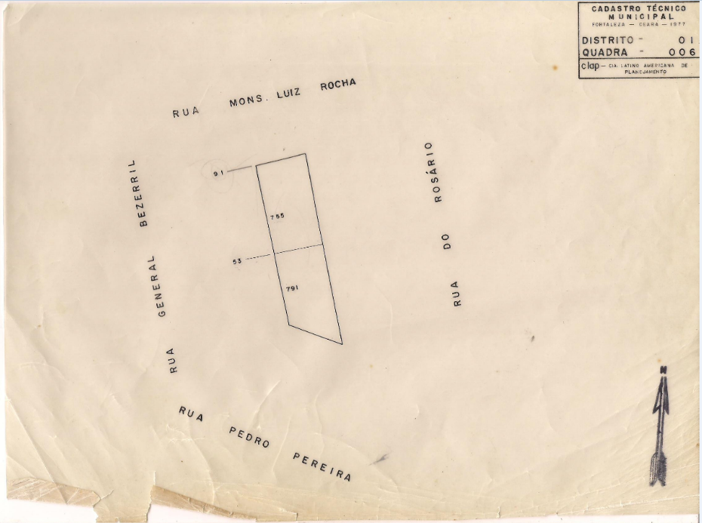
Antes...
MAPA DE DISTRITO
MAPA DE QUADRA

Slide 7
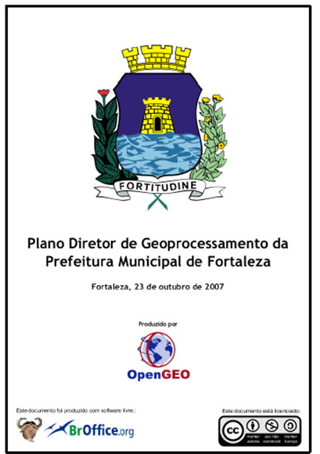
Primeiro passo
Elaboração do Plano Diretor de Geoprocessamento
Finalizado em 23/10/2007
Referência nacional [disponível no site do Ministério das Cidades]
Recomendações:
Estruturação dos setores de geoprocessamento e de cadastro
Demandas para utilização de geoprocessamento
Desenvolvimento em software livre (sistemas homologados)
Especificações para TR para contrato CTM

Slide 8



PNAFM
Licitação internacional
Recurso
Contrato nº 04/2009
Vencedora
Apoio

Slide 9
MAPEAMENTO AEROFOTOGRAMÉTRICO
P
R
O
D
U
T
O
S
ATUALIZAÇÃO DO CADASTRO IMOBILIÁRIO
SISTEMA DE INFORMAÇÕES TERRITORIAIS (SIT)

Slide 10
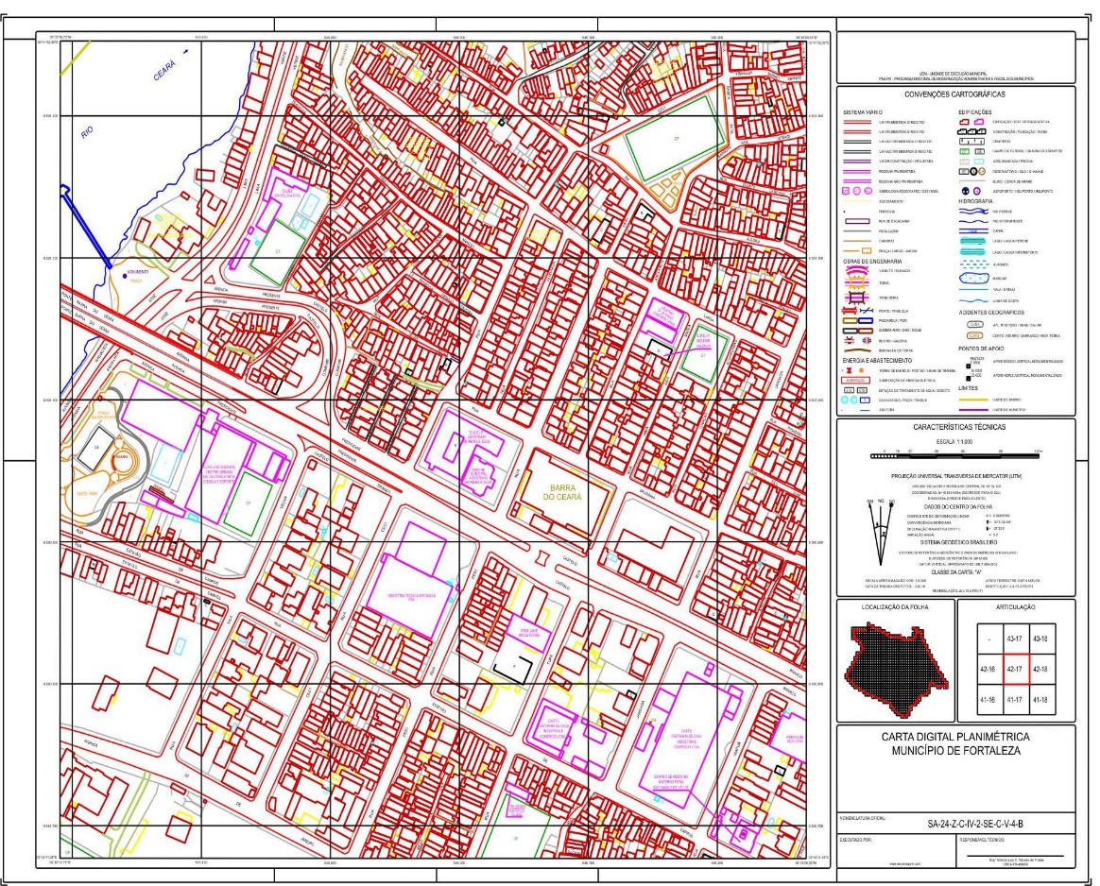
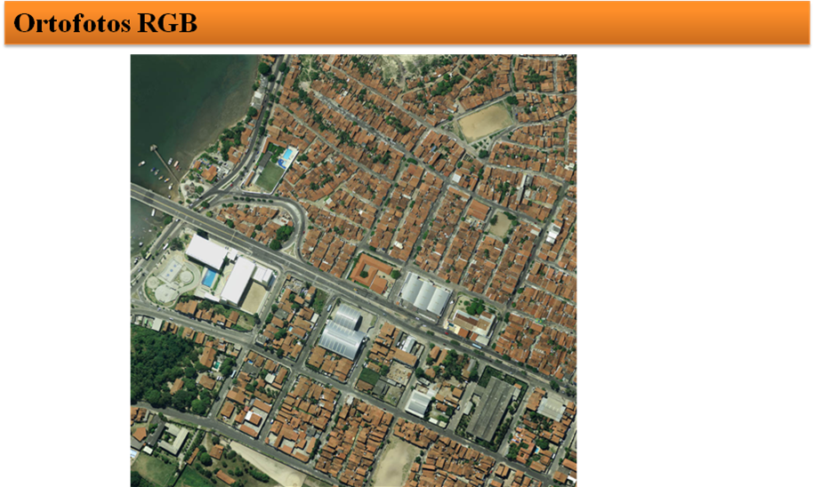
Mapeamento aerofotogramétrico
Restituição cartográfica
Ortofotocartas

Slide 11
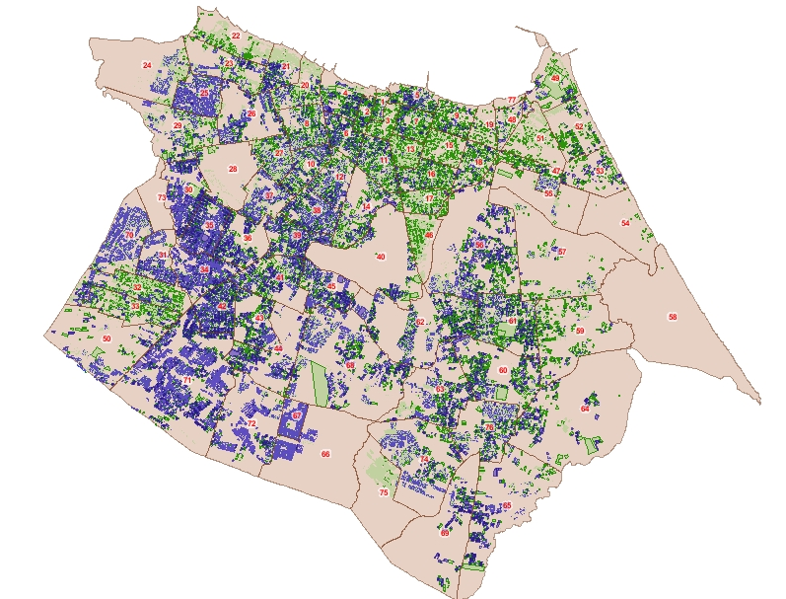
Atualização do Cadastro Imobiliário
Cadastro Simplificado
Cadastro Completo
225.965
93.728

Slide 12
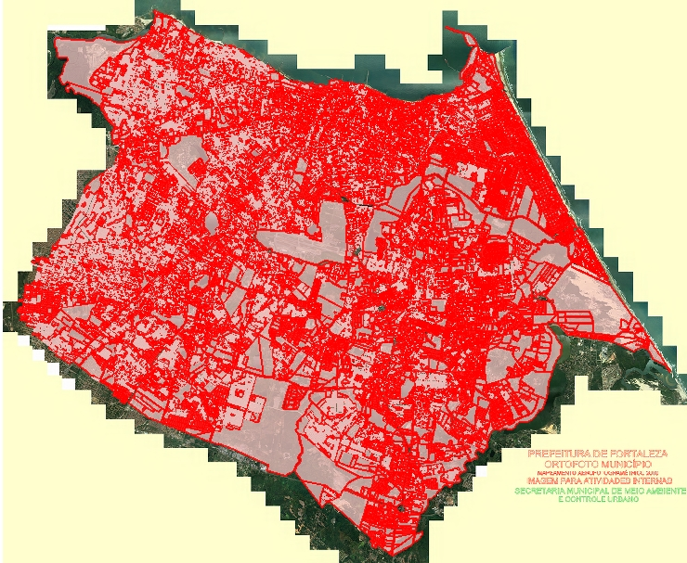
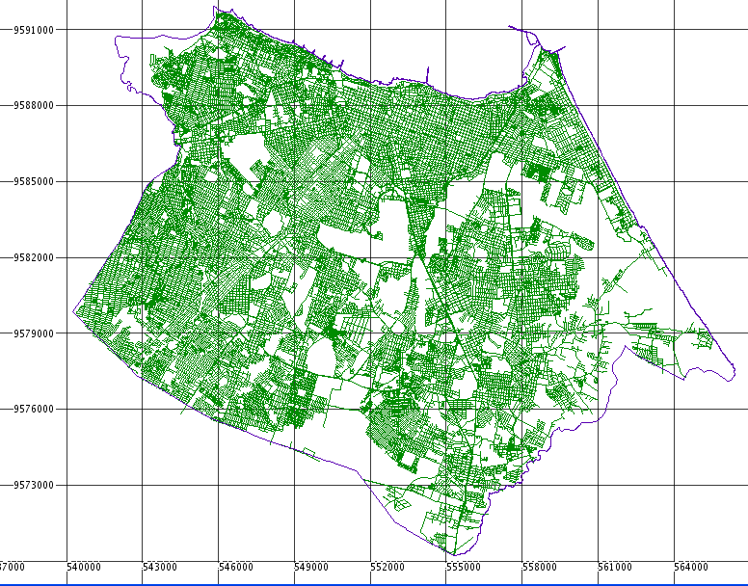
Atualização do Cadastro Imobiliário
Malha de lotes
411.520
Malha de Logradouros
12.374

Slide 13
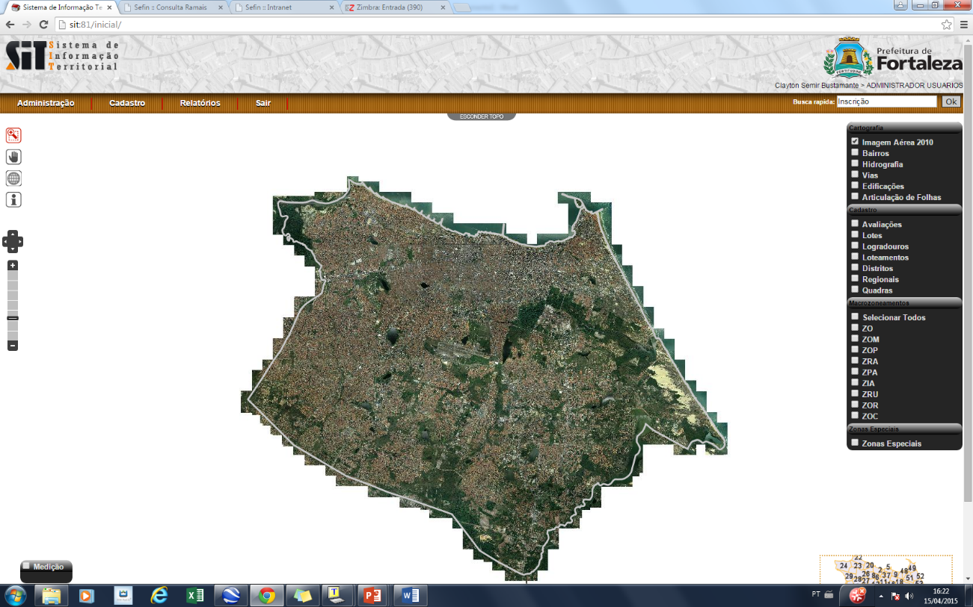
Sistema de Informações Territoriais (SIT)

Slide 14
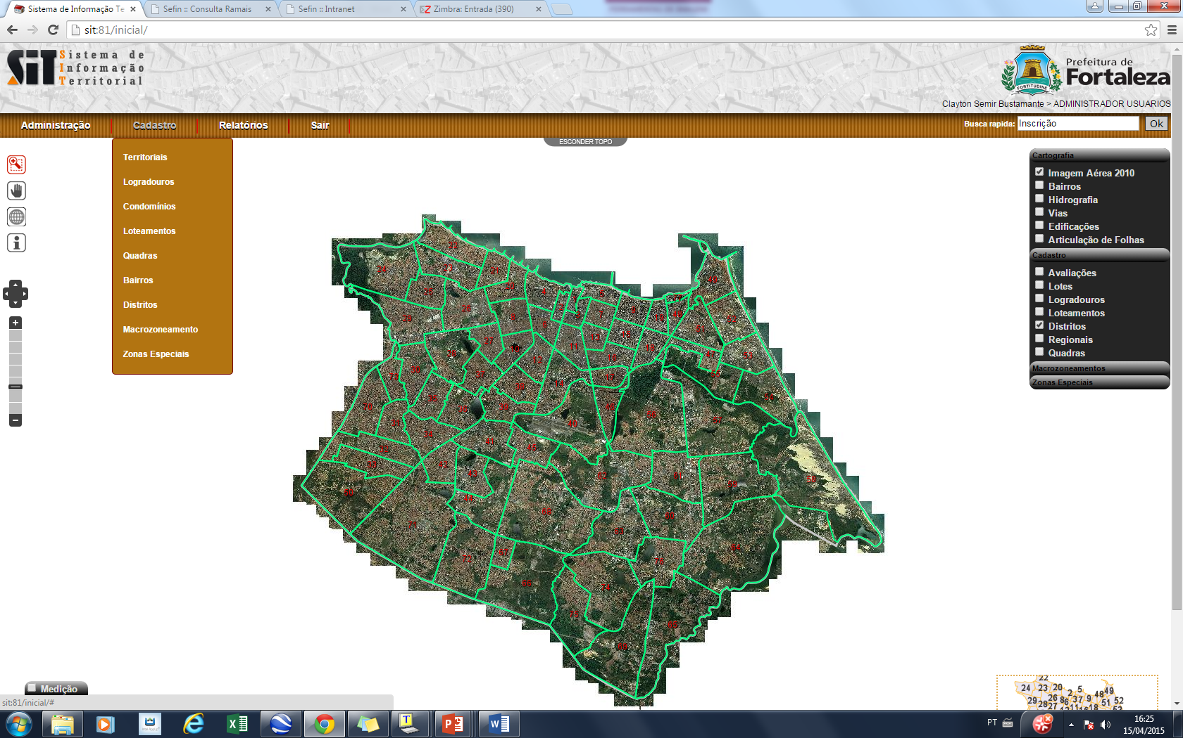
Sistema de informações territoriais (SIT)

Slide 15
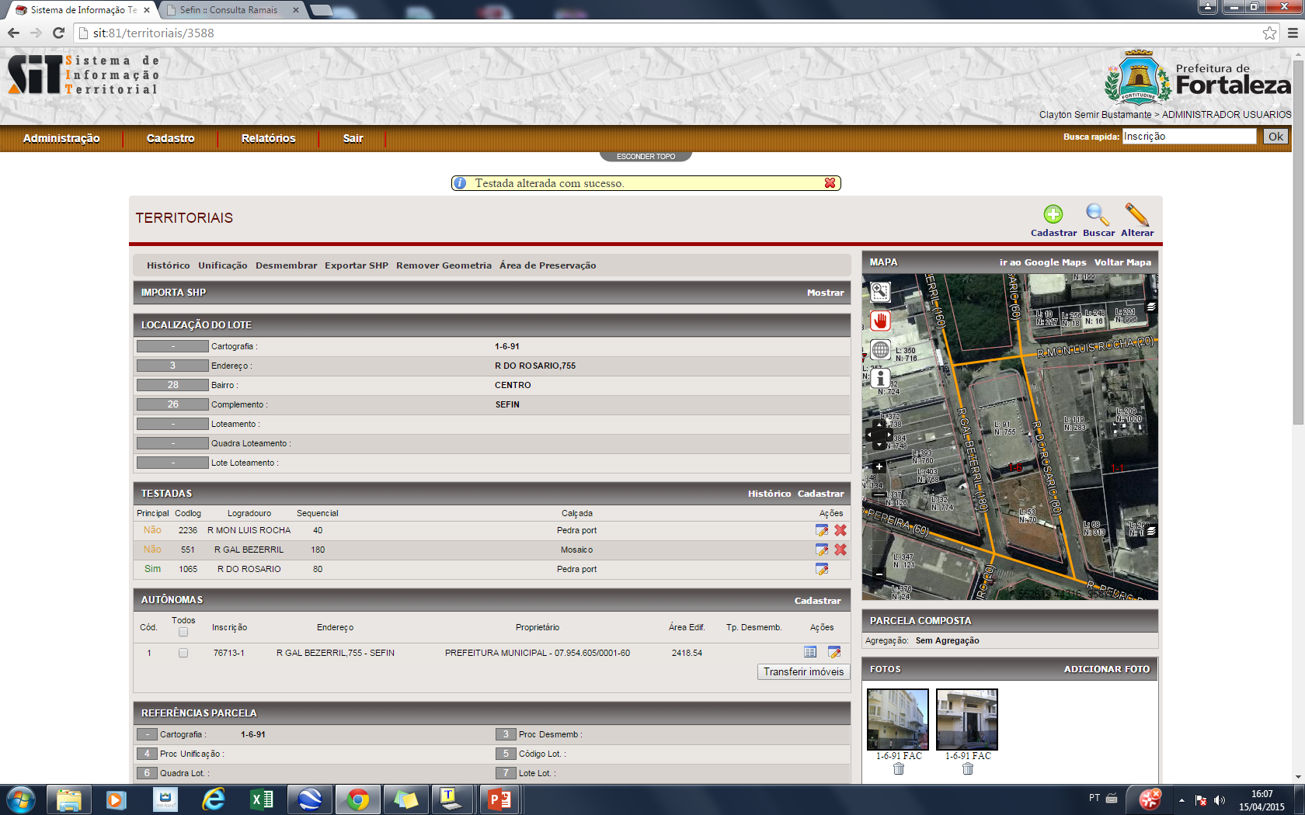
Sistema de Informações Territoriais (SIT)

Slide 16
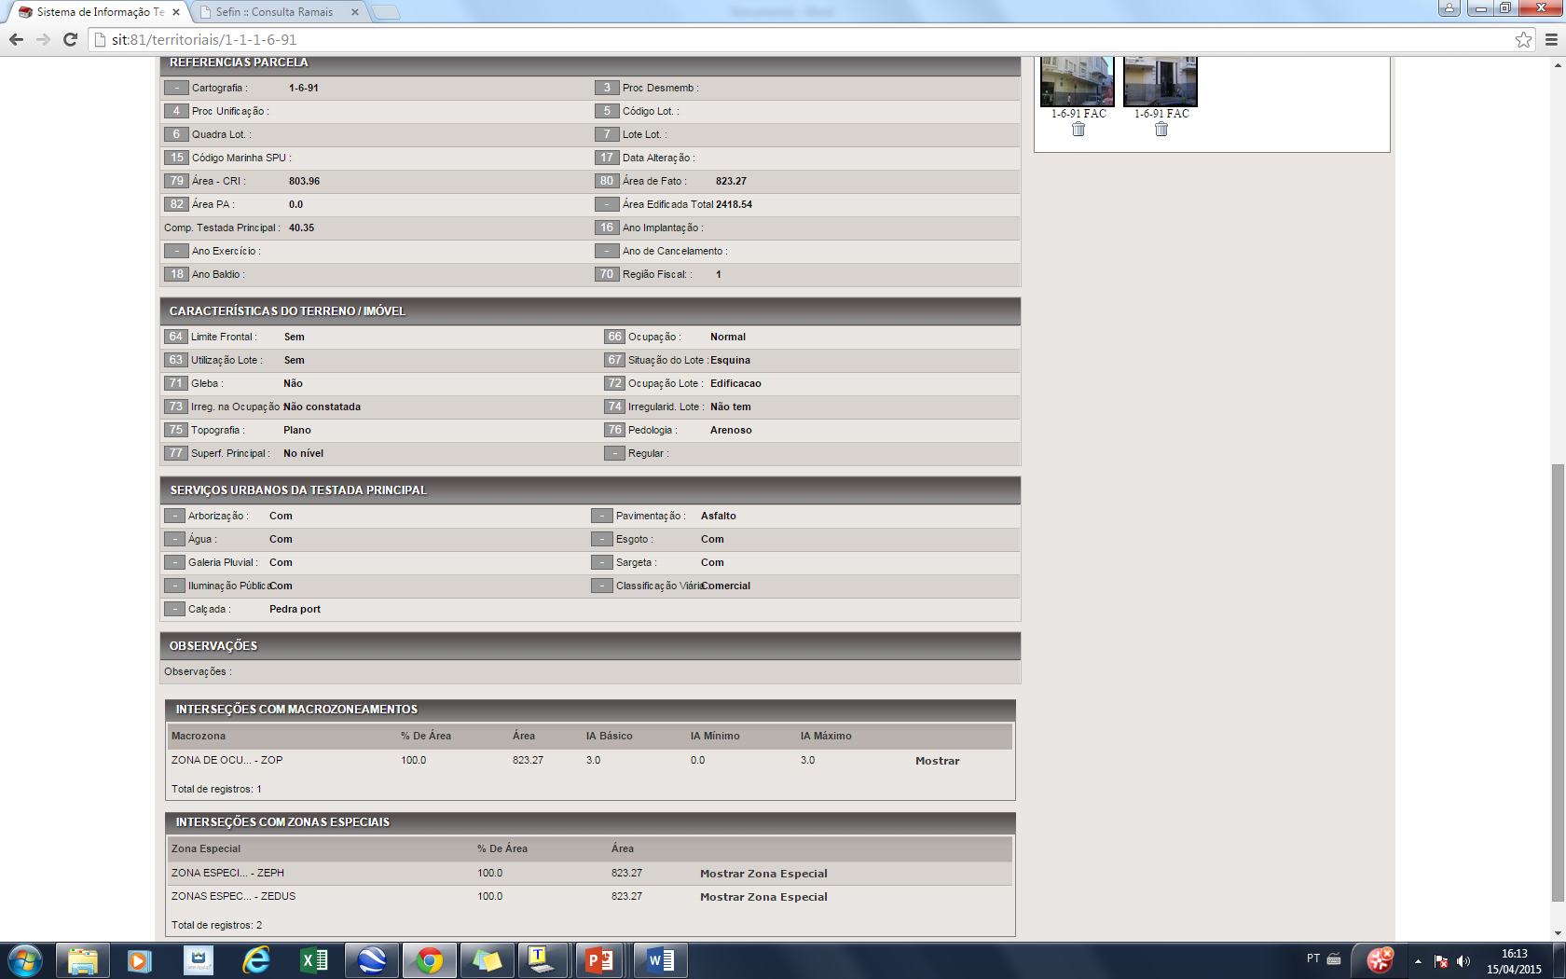
Sistema de Informações Territoriais (SIT)

Slide 17
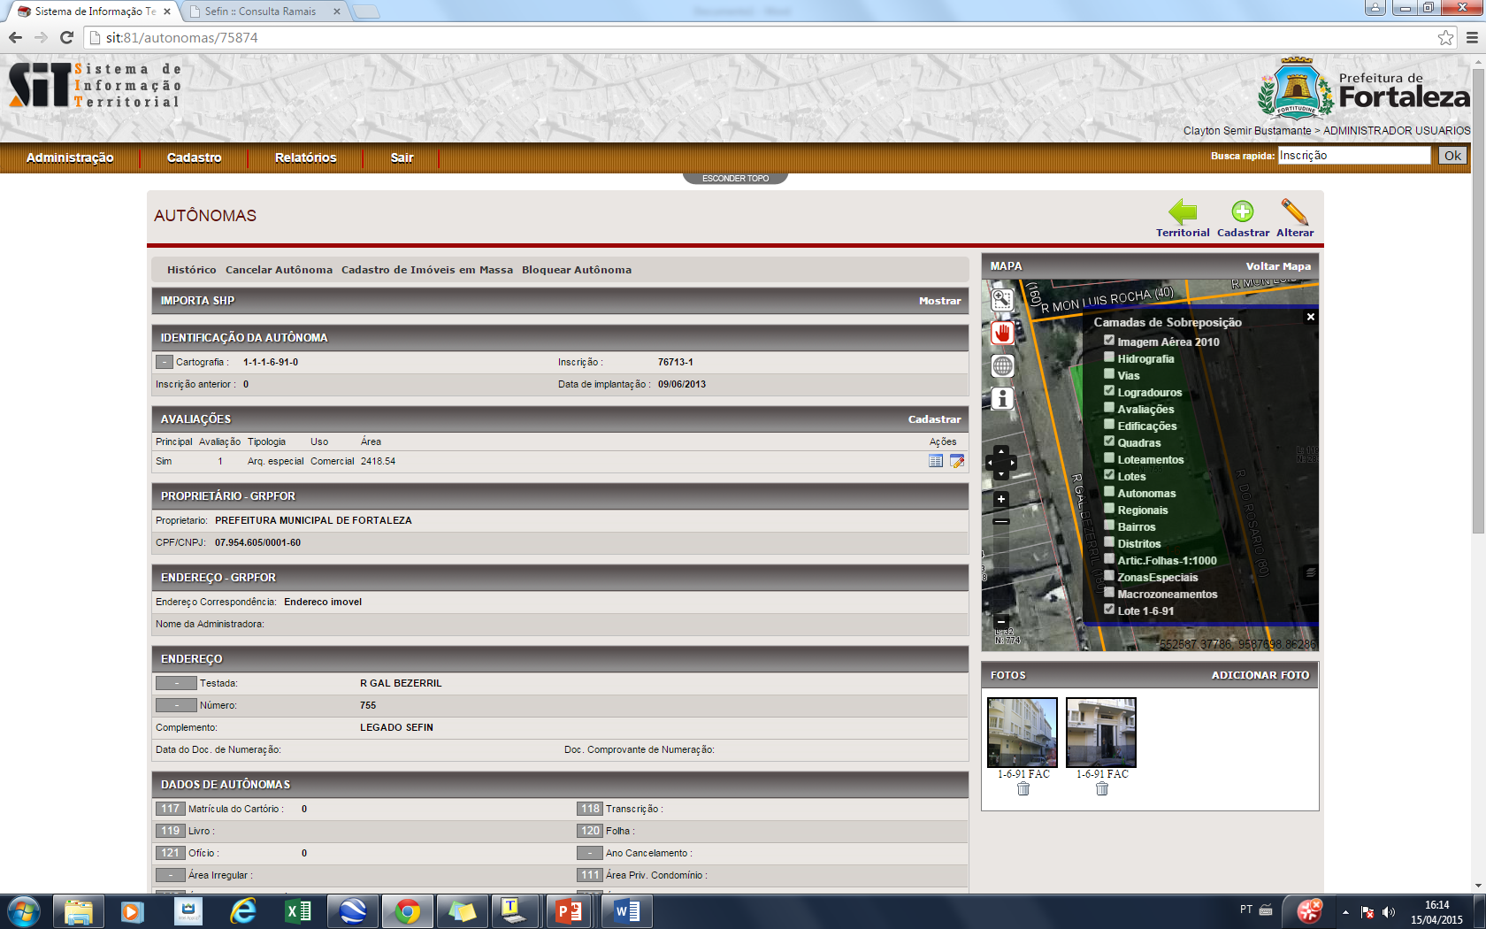
Sistema de Informações Territoriais (SIT)

Slide 18
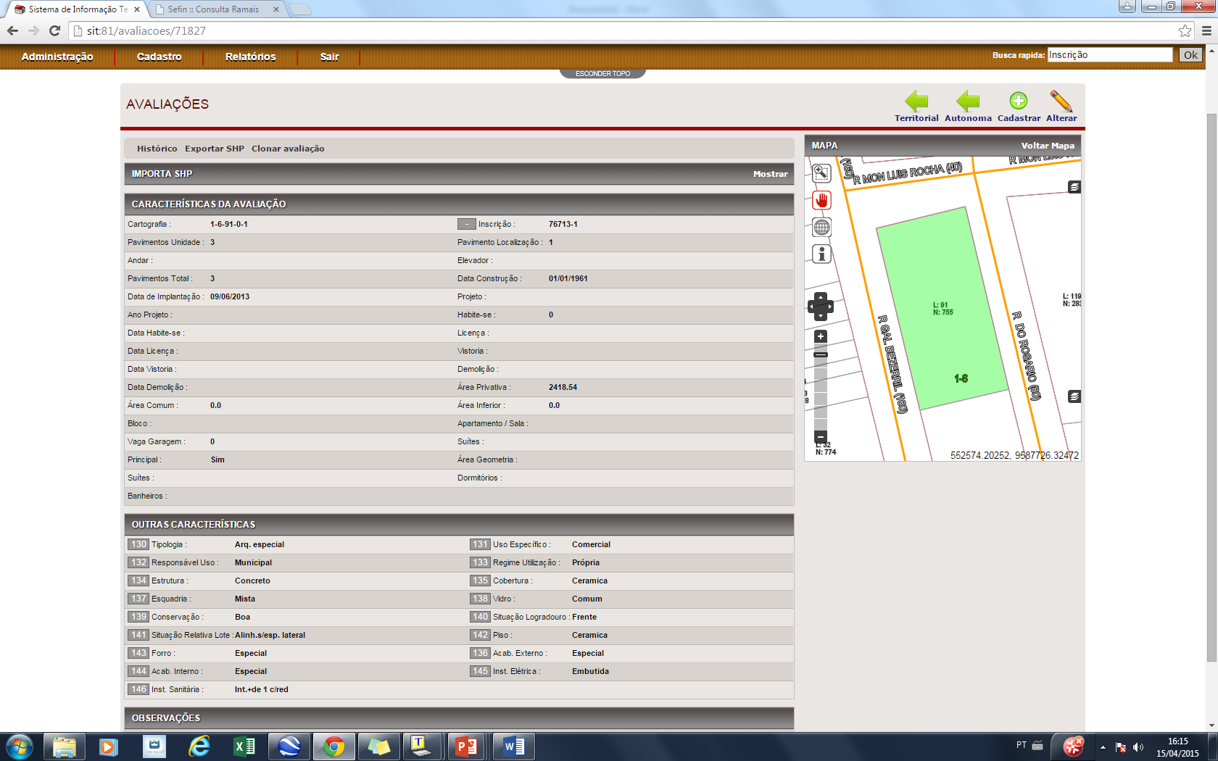
Sistema de Informações Territoriais (SIT)

Slide 19
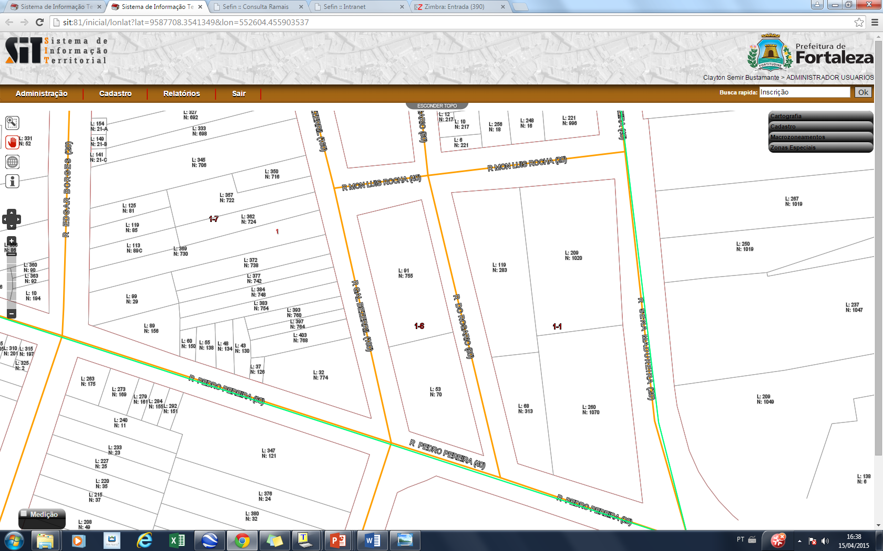
Sistema de Informações Territoriais (SIT)

Slide 20
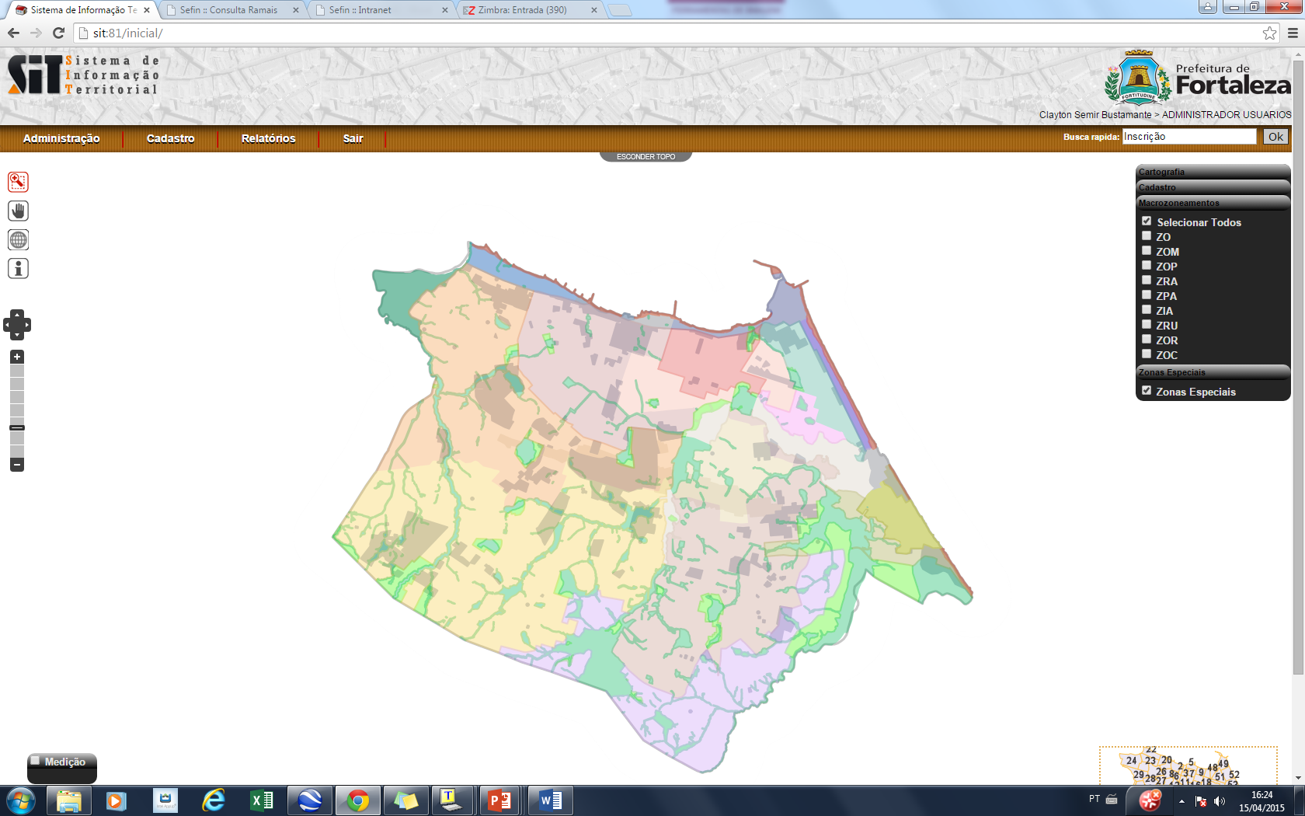
Sistema de Informações Territoriais (SIT)

Slide 21
INCREMENTO DE R$ 40 MILHÕES EM 2014
SISTEMA CADASTRAL MODERNO
PRINCIPAIS RESULTADOS
MELHORIA DOS SERVIÇOS
MAIOR INTEGRIDADE DOS DADOS

Slide 22

Propósito
TODA AÇÃO DA SEFIN É PARA TORNAR FORTALEZA UM LUGAR MELHOR PARA SE VIVER

